Slide 1

Organização Projeto-A3-GQS
Apresentação do Projeto A3-GQS: Sistema Bancário
Participantes:
João Luiz da Silva - 82420546
Gabriel Fernandes Bispo - 823143267
Pedro Zorzete Brisolla de Campo - 823147399
Pedro Henrique Braz Lira - 823117291

Slide 2


Contribuição da Organização Projeto-A3-GQS
Repositório GitHub
Código Legado
Criação do A3-Sistema-Bancario e configuração inicial.
Inclusão do código original para refatoração de Clean Code.
Merge Inicial
Integração main e develop para histórico consolidado.

Slide 3
Contribuição de Pedro Braz no Código
Refatoração de Classes
Modularização
Refatorou Cliente e PessoaFisica em app.py, adicionando type hints e List["Conta"].
Extração de Cliente, Erro e PessoaFisica para src/dominio.
Exceção de Domínio
Projeto Reorganizado
Implementou RegraDeNegocioError para sinalizar violações de regras de negócio.
Estrutura mais clara, app.py menos carregado, lógica de domínio em módulos.
Encapsulamento
Atributos privados e acesso via @property para entidades de cliente.
Classe de Erro Dedicada
Consolidação do tratamento de erros de regra de negócio em erro.py.
Ajustes Finais
Corrigiu mensagens de erro e formatou datas no histórico de transações.
Merge de PR
Integração da refatoração de usuário ao branch develop.

Slide 4





Contribuição de Gabriel Bispo no Código
Refatoração de Contas
Melhoria da coesão em Conta e Historico, ajuste de acesso ao histórico.
Modularização de Operações
Criação de operacoes/contaCorrente.py, extraindo lógica de limites.
Liderança Arquitetural
Modularização de operações para pacotes independentes de transações e contas.
Testes Unitários
Criação da pasta tests com arquivos de teste e configuração do pytest.ini.
Remoção de Arquivos Antigos
Consolidação da nova estrutura modular e testável.

Slide 5

Contribuição de Pedro Zorzete no Código
Criação de Pacotes e Lógica de Transações
Modularização e Ajustes de Importações
Criação do pacote 'operacoes' (Transacao, Deposito, Saque) e implementação da lógica para registrar transações bem-sucedidas.
Finalização da modularização geral do sistema, garantindo a organização e o correto funcionamento das dependências.
Merge e Integração de Código
Revisão e Documentação
Realização do merge da PR "refatorar-operacoes", integrando importantes melhorias ao projeto.
Atuação na revisão de código, correção de problemas e elaboração do README oficial do projeto.
Manutenção Estrutural
Garantia da consistência estrutural do código através de manutenções contínuas.

Slide 6
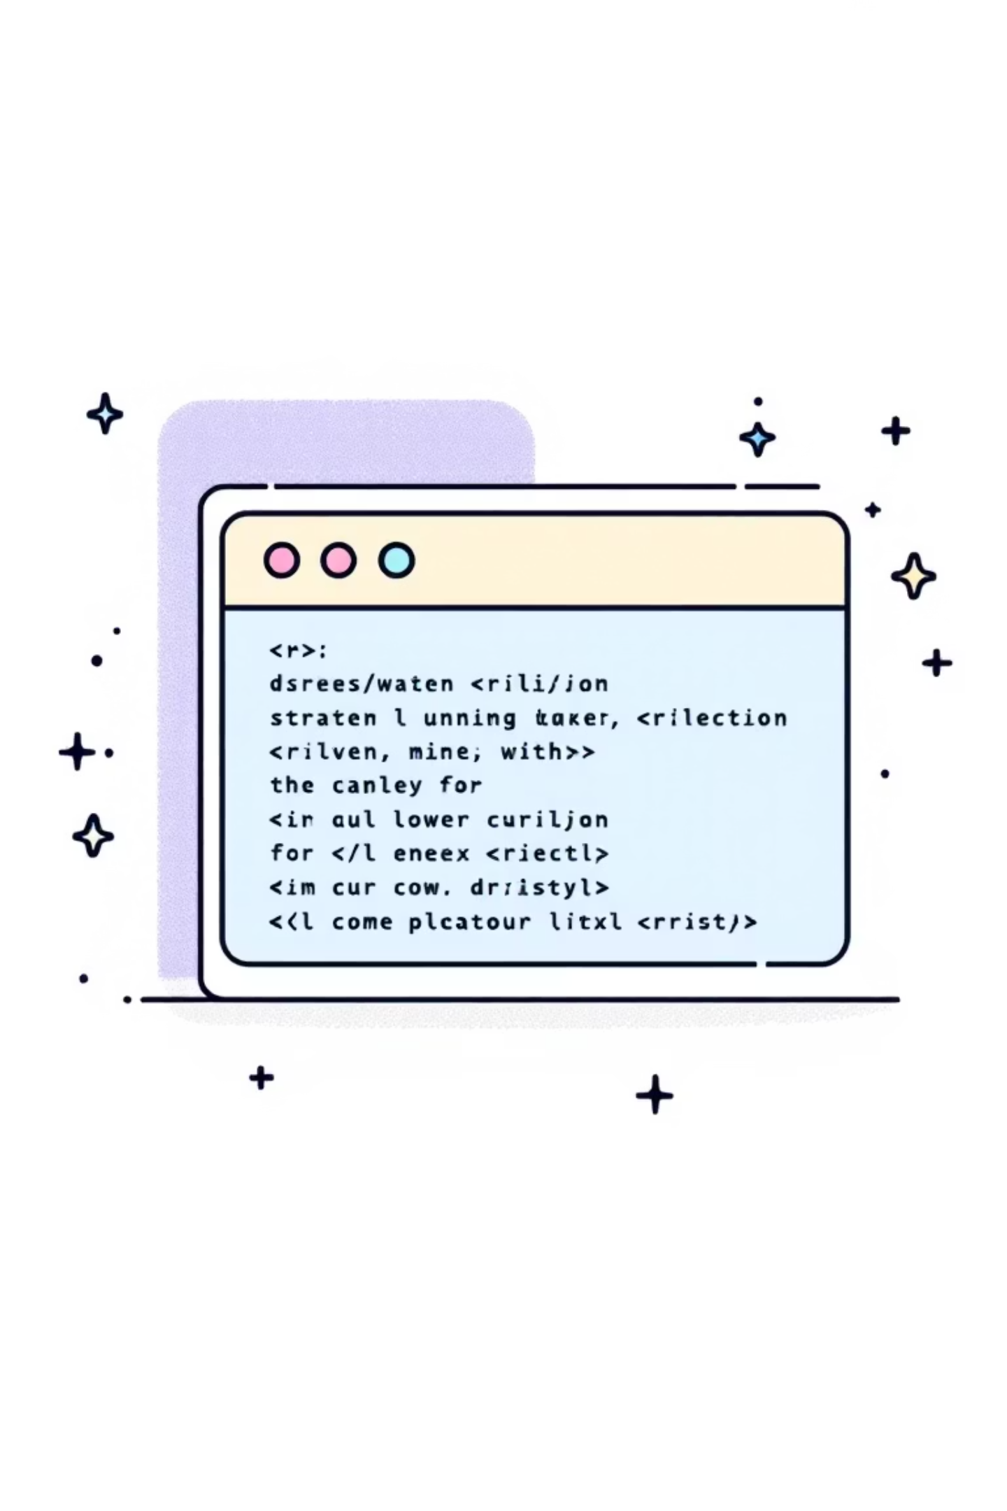
Contribuição de João Luiz da Silva no Código
Limpeza final do arquivo de interface src/app/cli.py
Deixou o arquivo de CLI mais enxuto e legível
Contribuição na etapa de polimento da aplicação
Conclusão
As contribuições para a refatoração e a aplicação dos princípios de Clean Code foram cruciais para aprimorar o projeto. Este processo não só elevou a qualidade do código, tornando-o mais robusto e eficiente, mas também melhorou significativamente a manutenibilidade e a legibilidade. A estrutura modular do sistema bancário foi reforçada, facilitando futuras atualizações e a colaboração da equipe.
O trabalho colaborativo e a dedicação em seguir as melhores práticas de desenvolvimento, incluindo a refatoração contínua, são essenciais para construir e manter sistemas complexos e de alta performance.

